Slide 1
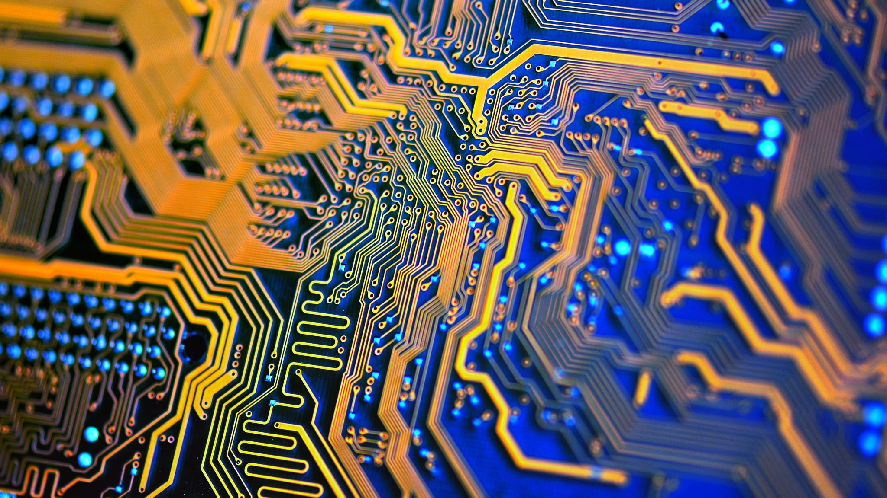
Inteligencia artificial
Por Jose Miguel Vazquez Mendez

Slide 2
Robótica
Se encarga del diseño, creación e implementación de cualquier sistema, ya sea automatizado u operado por un humano, con electrónica, elementos mecánicos, ingeniería mecatrónica, así como su parte de software que utiliza inteligencia artificial.

Slide 3
Conceptos basicos
Robótica humanoide: artefactos que imitan el funcionamiento de un miembro humano, para facilitarle la vida a gente discapacitada (ejemplo: falta de un brazo o pierna). También cuenta la robótica para fines medicinales
Robótica industrial: robótica que automatiza la maquila de diferentes objetos, como armazones de coches
Robótica de uso particular: robótica para cualquier otro fin, ya sea medir temperatura, medir presión, abrir una puerta, apagar luces, etc.

Slide 4
clasificación
Fijos: Robots que no se pueden mover de su lugar
Movil
Punto a punto (PTP): capaz de moverse de una ubicación ya asignada a otra, sin mas libertad que el camino ya predilecto
Camino continuo: el robot puede interactuar con el ambiente mientras se desplaza de un lugar a otro
Camino controlado: el robot puede generar acciones, como pintar un armazón de coche, moviéndose de un lugar a otro

Slide 5
Usos actuales
De acuerdo a la compañía Fortune Business Insights, la industria global de robótica se espera a alcanzar un valor de 31.13 billones de dólares, desde los 14.61 billones que valía en el 2020.
Se utilizan robots en las maquiladoras de coches y otros artefactos que supondrían un riesgo para un humano
Se utilizan robots para acceder áreas inhóspitas del mundo, por ejemplo, la única foto conocida de los habitantes de la isla del sentinel del norte, en el mar de la india, fue tomada por un dron, porque los habitantes de esa isla lanzan lanzas y flechas a cualquier bote o helicóptero que se acerque.

Slide 6
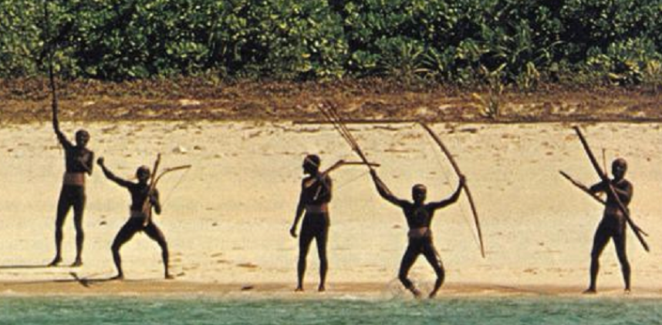

Slide 7
Redes neuronales
Una red neuronal, en la programacion, es una rama dentro de la inteligencia artificial, una rama de los sistemas expertos, que toman inspiración del funcionamiento del cerebro humano para funcionar.
Una red neuronal comprende de varias capas de neuronas, o nodos, que reciben información de las neuronas antes (o después, en los modelos actuales) de ellas, en capas inferiores o superiores.

Slide 8
clasificación
La neurona mas básica y clásica es el perceptrón, creado por Frank Rosenblatt (uno de los abuelos de la inteligencia artificial) en 1958. Obtiene x entradas de datos y regresa un valor, siendo este un promedio, sumatoria, etc. De los valores alimentados.
Redes de perceptrones multi-capa, o redes de alimentación hacia adelante (feedforward) contiene múltiples capas de neuronas, a veces millones si no billones de ellas, donde hay un inicio, un campo gigante de capas “escondidas”, que no se ilustran en los gráficos (para propósitos de simplicidad) y un final.

Slide 9
Redes convolucionales (Convolutional neural networks (CNNs)) utilizan matrices comprometidas en miles de dimensiones para medir información cualitativa en medios multimedia, como videos o fotografías. La opción mas recurrente para detectar caras y animales, entre otras cosas.
Redes recurrentes (RNNs) son redes en un ciclo recursivo teoréticamente infinito, siempre actualizándose con nueva información, para dar predicciones educadas. Utilizado en la predicción del valor de algun activo de bolsa o predecir valores de criptomonedas.

Slide 10
Desarrollo actual y aplicaciones
Las redes neuronales son la vanguardia actual de la inteligencia artificial, porque su uso se puede extender a miles de aplicaciones, y son mucho mas eficientes que un simple sistema experto compuesto por heurísticas.
Un ejemplo es la detección de correos spam, detección de comentarios ofensivos en redes sociales, detección de fraudes de cualquier tipo, detección de errores de ortografía, traductores de lenguajes, etc. Si se puede enseñar de alguna manera, una red neuronal puede ser una alternativa atractiva.

Slide 11
Visión Artificial
La visión artificial, como su nombre indica, es el desarrollo de técnicas para entrenar a un computador a detectar patrones dentro de un video o fotografías.
La técnica mas recurrente es el “Deep learning” (aprendizaje profundo) que es, a su vez, una rama de las redes neuronales.

Slide 12
Aplicaciones
La visión artificial se utiliza tanto para simples aplicaciones de detección de caras, genero y hasta sexo, como para identificación de documentos y billetes falsos, registro de placas de coche en la carretera, lector de código QR, así como aplicaciones para escanear documentos físicos y trasladar la información a un medio digital, entre muchos otros.

Slide 13
Lógica difusa
En la computación, la base de todo tipo de información se basa en el código binario: 0 para falso, 1 para verdadero. De ahí se pueden generar combinaciones que denoten información mas compleja.
La lógica difusa, partiendo del código binario, emplea respuestas y resultados entre el 0 y 1. Su uso mas usual es en encuestas de satisfacción, donde no puede haber un cierto o falso.
Muy negativo, negativo, neutro, positivo, muy positivo

Slide 14
Aplicaciones
Utilizado en sistemas de control donde se le avisa al usuario, por ejemplo, si usted esta llegando a un destino a una velocidad alta, baje su velocidad.
En Japón, uno de sus subways mas galardonados utilizan la lógica difusa para obtener retroalimentación de parte de los usuarios por medio de encuestas, y mejorar el servicio del tren.

Slide 15
Procesamiento de Lenguaje Natural (PLN).
Estudio y ciencia de enseñar a un computador a leer y entender texto y palabras dichas por humanos, al momento, sin latencia e independientemente del acento.
Esta rama de la inteligencia artificial es un logro de varias ramas tanto de la ciencia de la computación como matemáticas: estadísticas, sistemas expertos, modelos de redes neuronales, así como algoritmos de brute-force de todas las combinaciones posibles dentro de un lenguaje.

Slide 16
Desarrollos actuales y aplicaciones
Reconocimiento de voz
Reconocimiento de palabras clave en una oración
Desambiguación de una misma palabra, tomando en cuenta el contexto
Detección de intención y sentimiento de la frase siendo empleada
Generación de conversaciones naturales y que puedan conllevar una conversación con un humano en tiempo real

Slide 17
Sistemas expertos
En ingles llamado “machine learning”, es una rama de la inteligencia artificial.
Son modelos matemáticos que, a partir de una base de datos con una cantidad considerable de información, aprenden de ella y explotan todos los posibles usos que podrían aparecer, a veces sin supervisión humana, siendo explorados por la misma maquina.

Slide 18
Conceptos basicos
Data mining: minería de datos: el arte de tomar miles de millones de celdas de información, en una base de datos, y de ella utilizar todos los posibles algoritmos aplicables para extraer tanta información como sea posible, hacer predicciones o incluso crear nueva información.
Optimización: un sistema experto debe siempre mantenerse actualizado y con algoritmos que mantengan el margen de error (falsos positivos) lo mas corto posible.
Estadísticas: los sistemas expertos son la estadística llevada a su máximo esplendor

Slide 19
Clasificación.
Aprendizaje supervisado: Se mantiene un ojo y constante optimización manual sobre un modelo de sistemas expertos
Aprendizaje no supervisado: El sistema experto aprende y se autorregula el mismo, sin intervención humana.
Aprendizaje reforzado: Inteligencia artificial que aprende sobre sus propias combinaciones, los ejemplos mas claros los algoritmos creados para juegos como el ajedrez o go.

Slide 20
Desarrollos actuales y aplicaciones.
En los hospitales privados, es reglamentario hoy en día tener un sistema experto que este detectando anomalías en pacientes, para brindar información vital a los doctores
Oracle mantiene un constante monitoreo sobre las arquitecturas de sus bases de datos, para siempre ofrecer soluciones y arquitecturas mas solidas
Google, amazon, Microsoft: las compañías mas valiosas del mundo, todas utilizan los sistemas expertos y sus demás ramas para siempre estar al eje de la tecnología.

Slide 21
Bibliografia
Torres Automatique. (n.d.). http://diccan.com/dicoport/Torres.htm
Llamas, J. (2022, November 24). Robótica. Economipedia. https://economipedia.com/definiciones/robotica.html
Thorat, S. (2013, September 11). Introduction and classification of robotics. Learn Mech. https://learnmech.com/robotics-introduction-and-classification/
More Industrial Automation, Robots and Unmanned Vehicles Resources. (n.d.). https://www.roboticstomorrow.com/story/2022/03/5-robotics-trends-in-2022/18448/
Education, I. C. (2021, August 3). Neural Networks. https://www.ibm.com/cloud/learn/neural-networks
https://www.ibm.com/cloud/learn/natural-language-processing
Just a moment. . . (n.d.). https://www.kdnuggets.com/2018/07/why-machine-learning-project-fail.html
(2018, June 1). When A Machine Learning Algorithm Studied Fine Art Paintings, It Saw Things Art Historians Had Never Noticed. Medium. https://medium.com/the-physics-arxiv-blog/when-a-machine-learning-algorithm-studied-fine-art-paintings-it-saw-things-art-historians-had-never-b8e4e7bf7d3e

